Slide 1
Vertex AI 사용

Slide 2
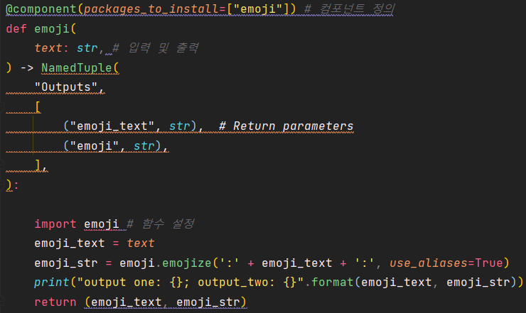
Vertex AI Pipeline 사용(1)
@component(packages_to_install=["emoji"]) # 컴포넌트 정의
def emoji(
text: str,) -> NamedTuple(
"Outputs",
[
("emoji_text", str), # Return parameters
("emoji", str),
],
):
import emoji # 함수 내용
emoji_text = text
emoji_str = emoji.emojize(':' + emoji_text + ':', use_aliases=True)
print("output one: {}; output_two: {}".format(emoji_text, emoji_str))
return (emoji_text, emoji_str)
---
@component(packages_to_install=[“emoji”])
@component : 파이프라인 컴포넌트 설정
packages_to_install : 설치할 패키지
def emoji(text:str,) -> NamedTuple(“Outputs”, [(“emoji_text”, str), (“emoji”,str),],)
(text:str,) : text 변수(str 자료형)
-> : input과 output의 경계
NamedTuple() : 여러 결과를 내보냄
(“Outputs”, [(“emoji_text”, str), (“emoji”,str),],) : outpu은 emoji_text, emoji(str 자료형)
import emoji … : 함수의 내용
input
output
함수 내용

Slide 3
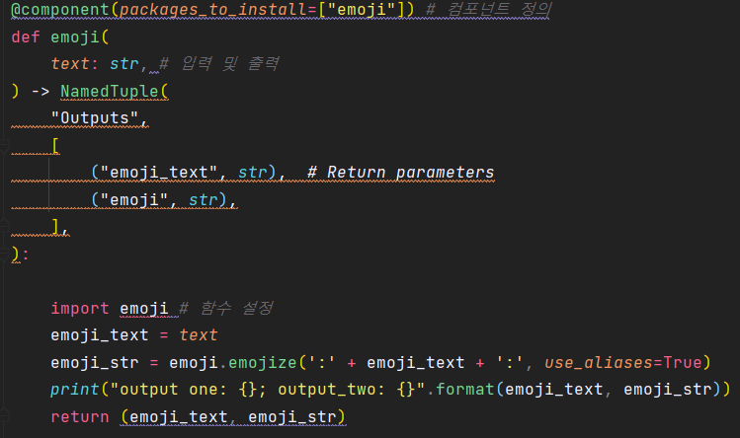
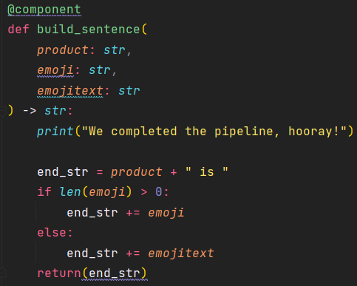
Vertex AI Pipeline 사용(2)

Slide 4
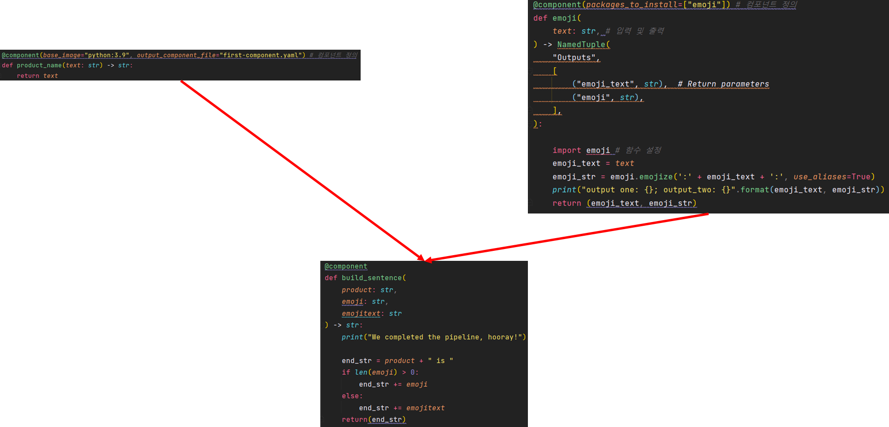
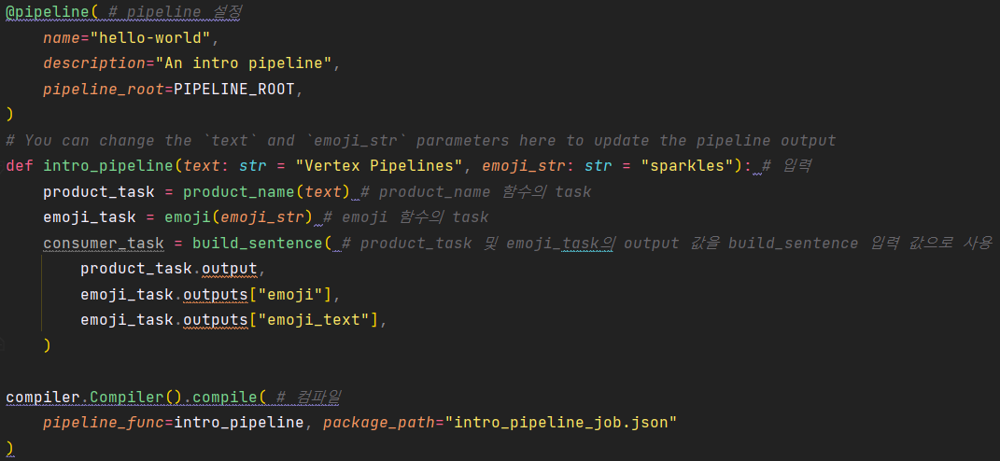
Vertex AI Pipeline 사용(3)

Slide 5

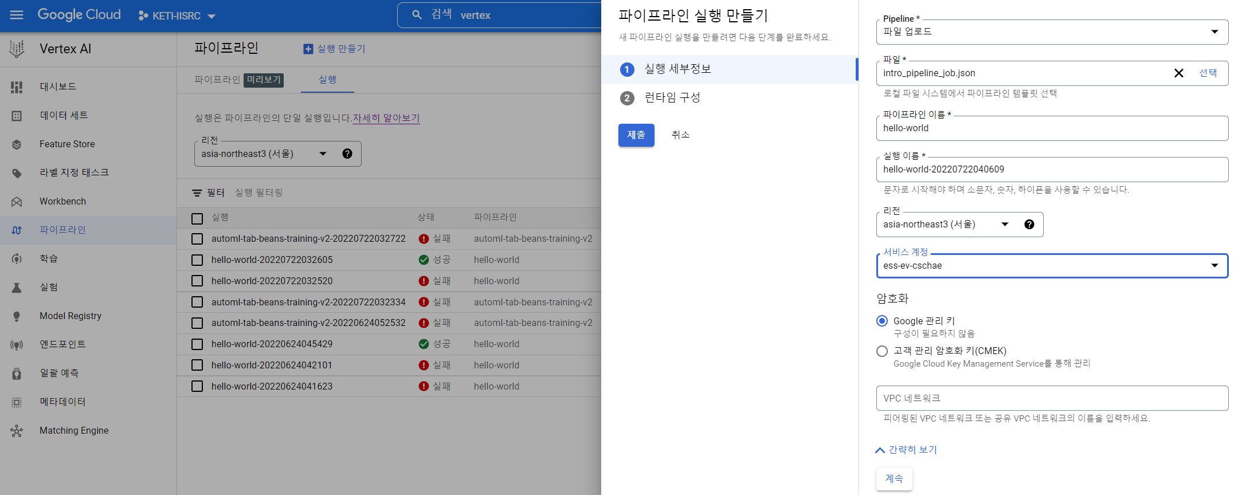
Vertex AI Pipeline 사용(4)
PIPELINE_ROOT에 접속할 수 있는 서비스 계정

Slide 6
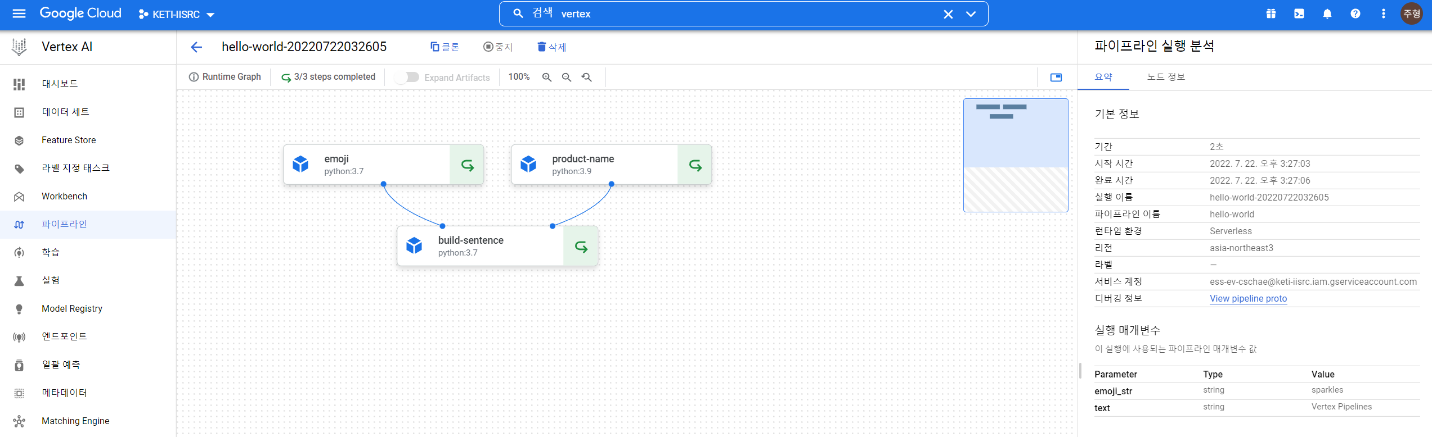
Vertex AI Pipeline 사용(5)

